Slide 1
Manual Pintar

Slide 2
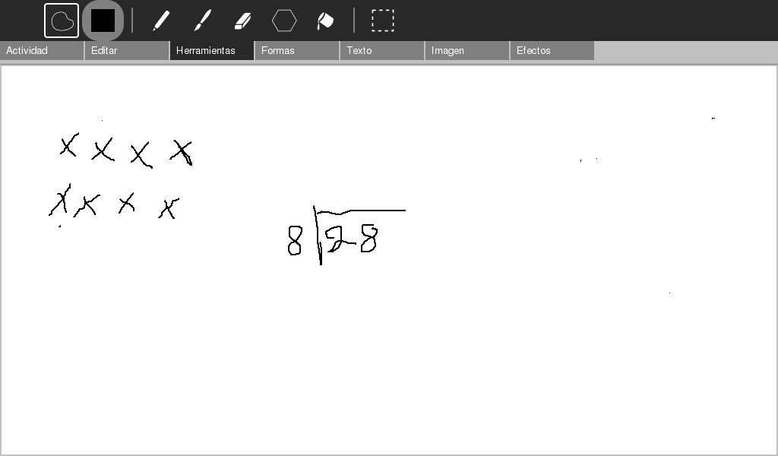

Slide 3
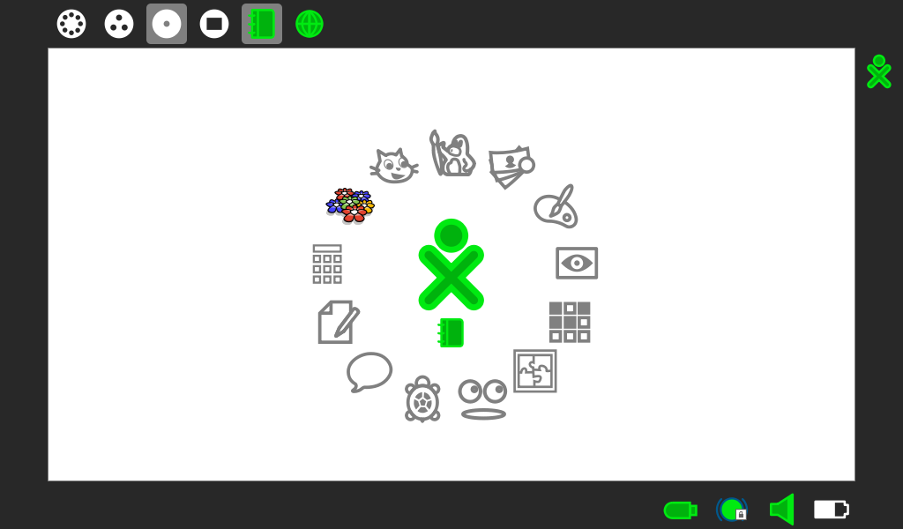

1. Ve a Hogar
2. Lleva el apuntador a e inicia.

Slide 4
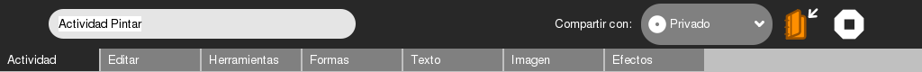
Cerrar y guardar en el Diario
Nombre con el que se guardará en el Diario
Compartir
Guardar en el Diario.
Hoja para dibujar

Slide 5
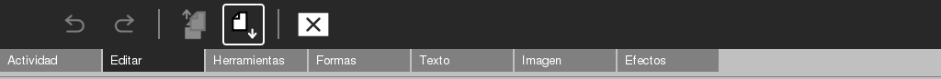
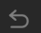
Deshacer: Eliminar el último cambio se hizo.
Copiar
Pegar
Rehacer: Es lo contrario de deshacer . Deja todo como antes de que usaras deshacer
Limpiar: Borra todo lo que se ha dibujado en la hoja

Slide 6
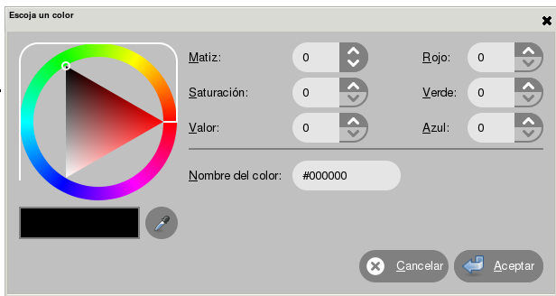
1. Elige un color
2. Acepta el nuevo color

Slide 7
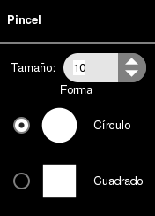
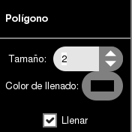
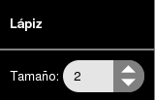
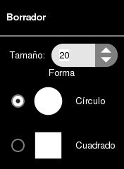
Color del que pinta la herramienta
Pincel
Polígono
Seleccionar
Lápiz
Borrador
Balde

Slide 8
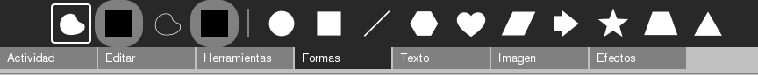
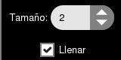
Color del relleno
Elipse
Línea
Corazón
Flecha
Estrella
Triángulo
Color del borde
Rectángulo
Polígono
Paralelogramo
Trapezoide
Poniendo el apuntador unos segundos encima de cualquier Forma nos aparece un menú para elegir el tamaño y en algunos casos si queremos o no llenar la figura, es decir si queremos que solo sea el borde (Si llenar no está palomeado) y si queremos todo pintado si lo está, como se muestra no el ejemplo.

Slide 9
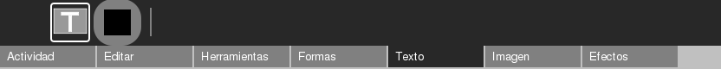
Teclear
Color del texto

